Slide 1
企業と経営の基礎理解
【PG C-０５】埼玉県指定 令和８年度第６期サービス管理責任者就労支援コース研修
ＮＰＯ法人埼玉県障がい者就労支援ネットワーク
ＮＰＯ法人東松山障害者就労支援センター
代表理事 若尾勝己

Slide 2
この時間の流れ
時 間 | 項 目 | 内 容
５分 | プロローグ | ・指導者養成研修におけるこの単元のねらいと全体の流れの説明。 ・各項目の内容は「PG C-０５シラバス」と対応している点も説明。
５分 | Part 展開① | ・スライド№１～７を活用し、「企業文化の理解」と題し、企業の定義・企業の分類・企業の文化・コーポレートアイデンティティーに関する基本的な概要を説明。
１０分 | Part 展開② | ・スライド№８～１７を活用し、経営の基礎という観点で、「経営とは」について整理。また、「正しい経営手法」の提示と合わせ、不正受給ケースに関する事例を提示し、企業経営の在り方についてグループで考察させる、演習モデルを提示する。その他「経営分析の手法」という視点から、改めて「経営分析」の詳細を提示する。それらのうち「財務諸表等の基本的事項の理解」についても説明する。また、昨年度も使用している演習例として、SWOT分析を題材とした「活用例」についても説明する。
１５分 | Part 展開③ | ・スライド№１８～２７を活用し、事業所を運営するにあたり、また一般就労や自事業所での雇用を進めるにあたり必要となる「労働関係法令」の基礎的事項や各種法制度に関する説明を行う。そのうえで、２つの障害者雇用代行ビジネスの事例を提示し、障害者雇用の質的課題に関して、労働関係法令等と紐づけながら、問題点について意見交換させる演習を設定する。２つの事例に対し合計70分間の演習を用意した。指導者向け研修内では、特にグルーピングなどせず、内容紹介と進行の方法などを説明する。
１０分 | まとめ | ・スライド№２８～３０を活用し、民間企業における障害者雇用の状況を伝えつつ、障害者雇用率達成という目的＋雇用の場における質的課題の共有も図り、この様な課題に向き合いながら就労系事業者としてどの様に事業運営を進めていくことが求められているのか、第140回労政審資料抜粋も用い説明しクロージング。

Slide 3
企業文化を理解する
・企業の定義、分類
・企業文化の定義、コーポレート・アイデンティティ
・企業における人材マネジメント

Slide 4
企業とは何か？
企業の定義
スライド№１
企業とは？
狭義の企業：営利を目的として一定の計画に従って経済活動を行う経済主体（経済単位）を指す。
企業の目的は？
企業の目的は、「営利」や「利潤追求」のみでは、社会で存在し続けることができない。
広義の企業：営利目的に限らず、一定の計画に従い継続的意図をもって経済活動を行う独立の経済主体（経済単位）を指す。
企業は社会の機関の一つであり、社会のニーズを満たすことによって存在が許されている。従って、企業の目的は、企業の外にある社会に求めなくてはならないといえる。

Slide 5
企業とは何か？
企業の分類
スライド№２
民間企業 | 個人企業 | 個人商店・農家・タレントなど
 | 法人企業 | 会社企業 | 株式会社
 |  |  | 合名会社
 |  |  | 合資会社
 |  |  | 合同会社
 |  | 組合企業 | 農業協同組合など
 |  | その他法人 | 医療法人・学校法人など
公企業 | 国有企業 |  | かつての国有林野など
 | 地方公営企業 |  | 市営バス・水道など
 | 独立行政法人など |  | 特殊法人など
日本標準産業分類（第１３回改訂分類項目）…全面改訂８回、部分改訂含めた改訂は１３回、現在第１４回改定案の検討中
大分類A 農業、林業
大分類Ｂ 漁業
大分類Ｃ 鉱業、採石業、砂利採取業
大分類Ｄ 建設業
大分類Ｅ 製造業
大分類Ｆ 電気・ガス・熱供給・水道業
大分類Ｇ 情報通信業
大分類Ｈ 運輸業、郵便業
大分類Ｉ 卸売業、小売業
大分類Ｊ 金融業、保険業
大分類Ｋ 不動産業、物品賃貸業
大分類Ｌ 学術研究、専門・技術サービス業
大分類Ｍ 宿泊業、飲食サービス業
大分類Ｎ 生活関連サービス業、娯楽業
大分類Ｏ 教育、学習支援業
大分類Ｐ 医療、福祉
大分類Ｑ 複合サービス事業
大分類Ｒ サービス業（他に分類されないもの）
大分類Ｓ 公務（他に分類されないものを除く）
大分類Ｔ 分類不能の産業

Slide 6
企業文化を理解する
企業文化の定義
スライド№３
企業は、利潤目的を追求するために、経営資源（人・物・金・情報）を活用して価値を創造する。
＜企業文化の定義＞
組織メンバーが共有するものの考え方、見方、考え方。つまり、仕事のやり方をめぐるシステムやルール、職業観、行動様式、慣習などを指す。
＜組織の価値観＞
企業にとって何が善であるか、何が正しいかについての考え方を示すもので、経営理念が提供すると考えられる。
＜パラダイム（世界観）＞
企業を取り巻く世界はどうなっているか、企業はどんな状態にあるかなど、事実確認に係わるもの。
＜行動規範＞
企業の中でどのような行動が取られるべきかについての、明文化されているものとそうではないもの。
例）就業規則に反して、顧客に対する対応、上司に対する行動など。

Slide 7
企業文化を理解する
企業文化の定義
スライド№４
企業文化とは…
  その企業の中で共有されている価値観・考え方・行動様式であり、「その会社らしさ」を形づくる空気や習慣の総称。
企業文化は次のような“見えないルール”で構成されている。
  価値観（何を大事にするか）
    例：顧客第一、スピード重視、挑戦を評価する、安定を重んじる
  行動様式（どう行動するか）
    例：会議の進め方、意思決定のスピード、上司との距離感
  コミュニケーションの特徴
    例：フラットに話すか、上下関係が強いか
  働き方のスタイル
    例：残業が多い文化、休みやすい文化、チームで動く文化

Slide 8
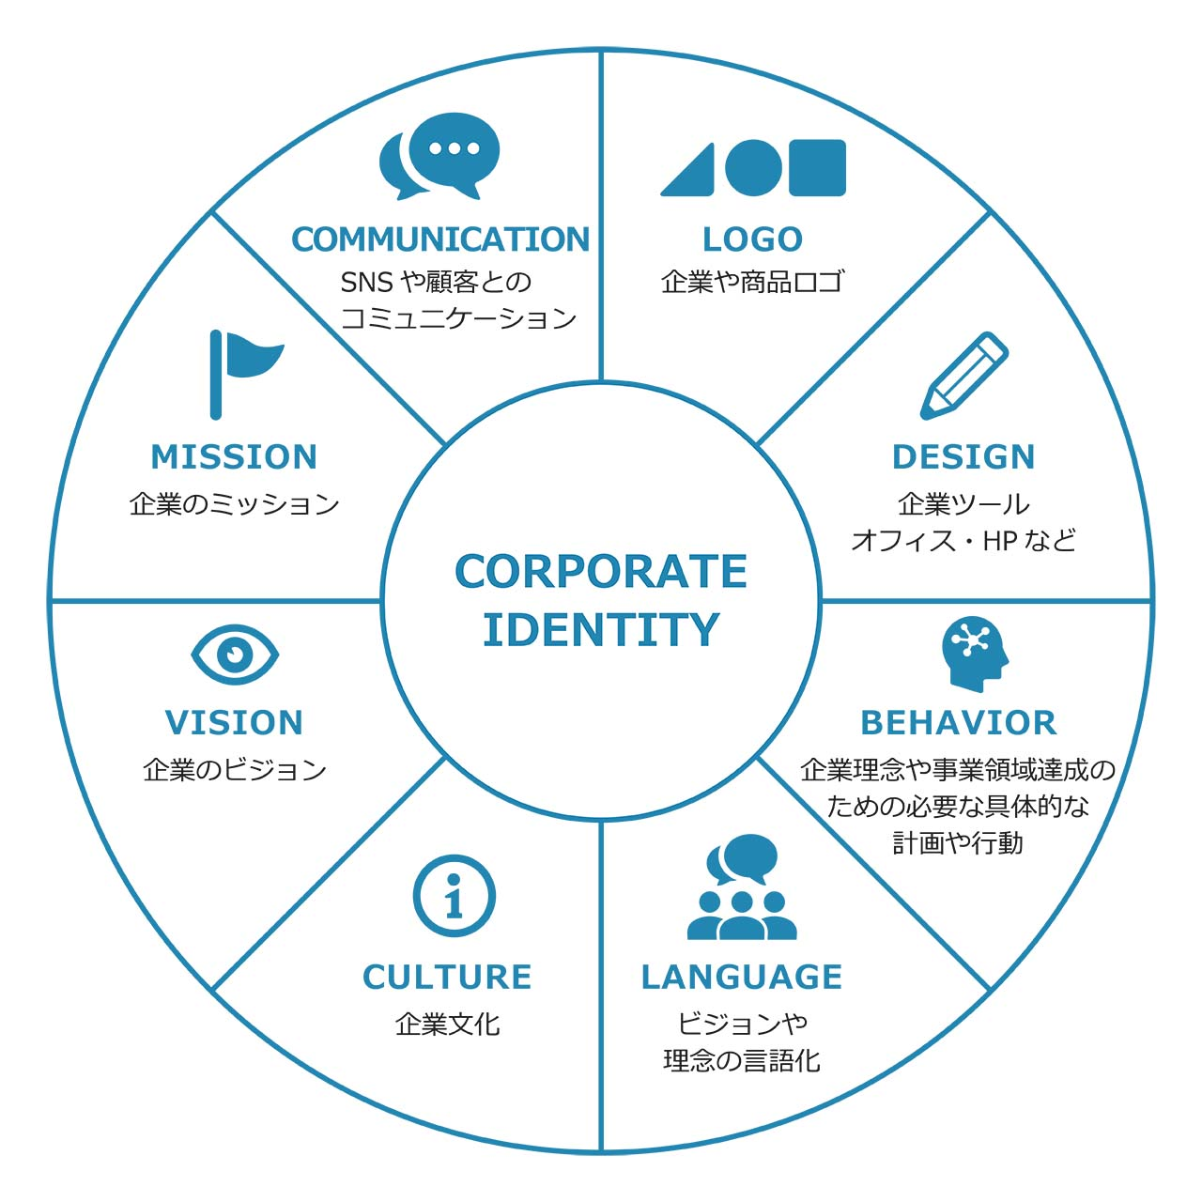
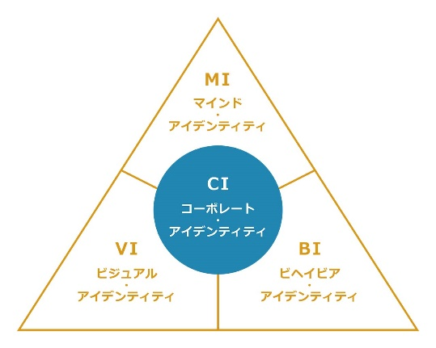
企業文化を理解する
コーポレートアイデンティティ（Corporate Identity）
スライド№５
企業が掲げてきた理念や事業内容、また企業の社会的責任（CSR）等に基づいて自らの存在価値を体系的に整理し、改めて定めた理念やそれに基づく行動指針を企業内外で共有することでより良い企業活動を行っていこうとするもの。またそれを実施するための計画。
CIを構成する３つの要素
理念の統一【MI：Mind Identity】
行動の統一【BI：Behavior Identity】
視覚の統一【VI：Visual Identity】

Slide 9
企業文化を理解する
企業文化の1つ「経営資源としての人材マネジメント」
スライド№６
最重要な資源として「人」を活用し能力を発揮させるために
合理化・省力化の推進
高齢者・障害者の活用
仕事と家庭の両立支援
若年者が活躍できる環境整備
外国人 労働者の 活用
人材の 一層強化
採 用 | 雇用形態の多様化に伴い採用も多様化 ・正社員、契約社員、パート、アルバイト、新卒採用、中途採用 ・固定費化する正社員比率の抑制を図る ・人件費の流動費化と抑制を図る
配 置 | 適材適所を基本に、中長期的な視点で考える ・社員の適性、能力、成長性を見出す ・仕事と人材のマッチング
育 成 | OJTと研修=Off-JTが基本
評 価 | 適切な評価によるモチベーションの維持・向上 ・目標管理 （目標設定→支援協力→自己評価→妥当性をチェック）
処 遇 | ポストと報酬 ・基本給、職能給、職務給、賞与、退職金など ・加齢と定年への対応

Slide 10
企業文化を理解する
企業文化の例
スライド№７
トヨタ→「改善（カイゼン）」「現場重視」「慎重な意思決定」
ソニー→「創造性」「挑戦」「技術者中心」
楽天→「スピード」「英語化」「成果主義」
スタートアップ→「フラット」「挑戦」「意思決定が速い」
→企業ごとに「らしさ」があり、企業ブランドや企業イメージに通ずる。
→企業文化とは…
「その会社の空気・価値観・行動のクセ」
「従業員が自然と共有している“その会社らしさ”」

Slide 11
企業経営の基礎
・企業が行う経営の基礎
・経営分析の手法を学ぶ

Slide 12
企業が行う経営の基礎
経営理念・ビジョン・経営戦略
スライド№８
中国の古典的視点から
「経」とは…
  道理・法則・筋道
  変わらない原理（常） 組織や社会を正しく導くための“道筋”や“原則” を意味する。
  人が従うべき規範
「営」とは…
  営作（はたらく）
  営生（生活を営む） 目的に向かって継続的に活動すること。
  営運（運営する）
「経営」とは…
  まず道（理念・原則）を立てる
  次に営み（活動・事業）を行う 道理に基づいて秩序を整え、その上で営みを継続すること
  そして継続させる（持続性）

Slide 13
企業が行う経営の基礎
経営理念・ビジョン・経営戦略
スライド№９
ドラッカーの７つの基本思想の視点から
  “企業は何のために存在し、どう価値を生み続けるか” 極めてシンプルで本質的な思想
①企業の目的は顧客の創造
②経営の2つの基本機能：マーケティングとイノベーション
③成果を生むのは「外部」
④強みから始める（Strength-based Management）
⑤マネジメントとは人の成果を上げるための機能
⑥目的から逆算する（目的→戦略→行動）
⑦成果を測るための指標（Key Results）
→企業の目的は顧客の創造。そのためにマーケティングとイノベーションを行い、
人が成果を上げられる仕組みを整えることが経営である。

Slide 14
企業が行う経営の基礎
経営理念・ビジョン・経営戦略
スライド№１０
正しい経営の手法とは
○目的から逆算して、価値と収益を両立させる仕組みをつくること
○経営は「手法」よりも「原則」が重要
①目的（理念）から始める
⑴何のために存在するのか ⑵誰のために価値を生むのか ⑶どんな未来をつくるのか
②顧客価値を中心に置く（マーケティング）
⑴顧客は誰か、⑵何に困っているか、⑶何を価値と感じるか、⑷どうすれば選ばれ続けるか
③イノベーションで新しい価値を生む
⑴新しい価値の創造、⑵既存価値の改善、⑶変化への適応
④人が成果を出せる仕組みをつくる（マネジメント）
⑴役割の明確化、⑵権限と責任の一致、⑶強みを活かす配置、⑷文化（企業文化）の形成
⑤収益構造とキャッシュフローを整える
⑴利益構造、⑵固定費と変動費、⑶キャッシュフロー投資と回収、⑷事業ポートフォリオ※
※企業全体として最適な利益と成長を実現するために、事業ごとの役割を整理し、資源配分を最適化すること。

Slide 15
企業が行う経営の基礎
事例から問う正しい経営とは
スライド№１１
＜問題の核心：就労移行支援体制加算の不正受給＞
大阪市は、ＫＨＤ傘下のA型事業所が就労移行支援体制加算を不正に請求したと判断。
〇指摘された不正の内容
①「36か月プロジェクト」が不正と評価された。
・利用者を「A型事業所→自社雇用（6ヶ月間）→A型事業所」と事業所主導で循環させ、
人工的に“就労定着者”を増やした点。
・大阪市は、加算の算定要件を満たしていないのに請求したと評価した。
②2024年の法改正「3年ルール」に反した加算請求
・一度加算対象になった利用者は3年間再算定できない制度。
・ＫＨＤ側はこの制度解釈が不十分で、過大請求と評価された。
※本来は「一般企業への就職」が要件なのに、グループ内で完結する“自作自演の就職”
で加算を積み増ししていた点が最大の問題。大阪市はこれを「制度の趣旨に反する」と
判断し、指定取消処分を行った。

Slide 16
企業が行う経営の基礎
事例から問う正しい経営とは
スライド№１２
＜行政処分：指定取消し（2026年5月1日効力）＞
①大阪市は、傘下4事業所に対し障害福祉サービス事業者の指定取消しを実施。
②結果、2026年4月末で全て閉鎖。利用者の受け入れ先確保が急務となった。
＜巨額の不正受給額＞
・全国での不正受給総額は約150億円に達し、大阪市はペナルティを含む約110億円の返還命令を出し、さらに事業指定取消処分を実施した。（2026年3月27日）
・一方のKHDは返還命令の取り消しを求めて大阪市を提訴（2026年4月）
・その後、ＫＨＤおよび関係会社は、今回のこの問題により、総負債額が289億5361万円に上り、会社更生法を申請した。（2026年6月22日）
＜巨額の不正受給問題は何故起きたのか＞
・体制加算費は、「就職者」だけでなく、翌年度の“全利用者の1日あたりの報酬”に上乗せされる仕組みであり、「就職実績を増やす」→「翌年度の全利用者分の報酬が増える」 という事業収益が自動的に増えるこの構造が、制度の抜け穴として悪用され、複数事業所で同時に行われた結果、不正受給額が膨れ上がったとされている。

Slide 17
企業が行う経営の基礎
事例から問う正しい経営とは
スライド№１３
＜考察＞
〇KHDの問題は、単なる不正事件ではなく、組織の意思決定・内部コミュニケーション・現場の声の封殺が積み重なった結果とも言える。
〇企業にとっての正しい経営手法の観点から見ると、『現場の声が上層部に届かない構造』『目的（障害者支援）より手段（加算獲得）が優先される価値観の固定化』等が逸脱した行為の連鎖に繋がり、大きな事件に発展したといえるのではないか。
〇内部通報が機能しない、心理的安全性が欠如した組織が、歪んだ“正当化”を繰り返すことで、正しい倫理観の崩壊と全ての事業所への連鎖が企業をダメにしたといえる。
＜グループディスカッション＞
・皆さんのそれぞれの立場から、この問題についてグループごとに意見交換をしてみましょう。
ディスカッション①
この問題の根幹は何であったと思いますか？
ディスカッション②
ここまで巨額となった不正受給は、なぜ膨れ上がってしまったのでしょうか？

Slide 18
経営分析の手法を学ぶ
経営分析とは？
スライド№１４
【経営分析の全体像】
経営分析は大きく3つのレイヤーで構成される。
〇財務分析 数字で企業の健康状態を見る
〇事業分析 ビジネスモデル・競争力を見る
〇戦略分析 企業がどこへ向かうべきかを見る
【事業分析】
財務だけでは「なぜその数字になったか」が分からない、そこで事業分析を使いビジネスモデルと競争力を見る。
〇SWOT分析 強み・弱み・機会・脅威を整理する
〇5フォース分析 業界の競争圧力を構造的に把握する
〇バリューチェーン分析
どこで価値が生まれ、コストが発生しているかを見る
〇ビジネスモデルキャンバス
事業の構造を9要素で整理する
【財務分析】
財務分析は“企業の健康診断”であり、使用するのは、主に「貸借対照表」「損益計算書」「キャッシュフロー計算書」である。
〇収益性分析
ROE（自己資本利益率）・ROA（総資産利益率）・営業利益率
〇安全性分析
自己資本比率・流動比率・固定長期適合率
〇効率性分析
在庫回転率・売上債権回転率・総資産回転率
〇成長性分析：売上成長率・営業利益成長率
〇キャッシュフロー（CF）分析 営業CF・投資CF・財務CF
【戦略分析】
事業分析で「現状」を理解したら、戦略分析で「未来」を描く。企業がどこへ向かうべきかを決める。
〇PEST分析
政治・経済・社会・技術の外部環境を見る
〇アンゾフの成長マトリクス
市場浸透／新市場開拓／新製品開発／多角化
〇ポーターの競争戦略
コストリーダー／差別化／集中戦略
〇KPI設計 戦略を実行可能な指標に落とす

Slide 19
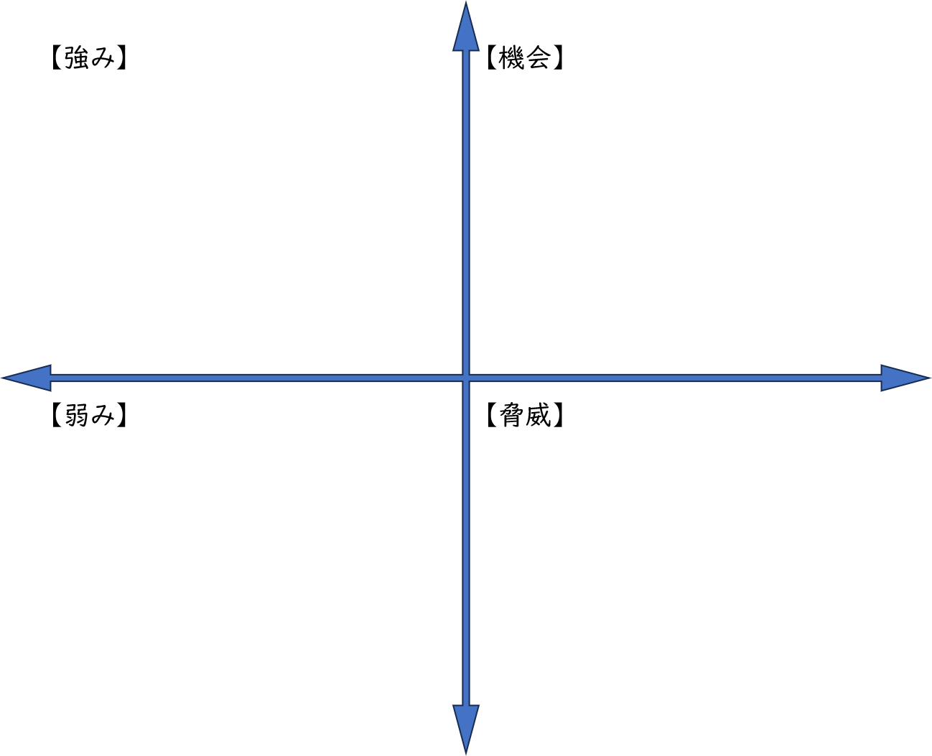
経営分析の手法を学ぶ
SWOT分析の活用例
スライド№１５
SWOT分析を活用した、福祉施設の具体的な評価例などを提示し、自身の地域や他の事業所との差別化について検討してみる。
ご自身の所属する事業所のSWOT分析をしてみましょう。着目する点は「強み」「弱み」「機会」「脅威」という４つのキーワードに分けて整理します。
例えば『人口の少ない市町村にある就労移行支援事業所、地域（障害保健福祉圏域）には移行支援事業所が自事業所の他１つしかない。「強み」としては、競争相手がないため成果をあげている時は良い評価とされ利用者獲得にもつながりやすい反面、「脅威」としては成果が上がらなくなると悪い評価に陥りやすく、利用者の獲得が鈍化する可能性がある。また、競争相手が少ないため、職員の向上心に繋がりにくいという「弱み」がある一方で、同業事業者が少ないことから様々な連携会議に呼ばれることが多く、多職種連携の「機会」に恵まれている』等々。

Slide 20
経営分析の手法を学ぶ
財務諸表と損益分岐点の理解
スライド№１６
財務諸表とは？
  企業の一定期間の経営成績、財務状態、キャッシュフローの状況を利害関係者に報告するための書類を指す。一般的には決算書とも呼ばれているが、金融商品取引法では財務諸表と呼ばれている。
  一般的には、公正妥当と認められる企業会計の基準に準拠して作成されなければならず、会社法上の大企業や上場会社は、財務諸表について公認会計士または監査法人の監査を受けなければならない。
  金融商品取引法：財務諸表（有価証券報告書を提出する会社）
  会社法：計算書類（上記以外の会社）
財務諸表
貸借対照表 損益計算書 キャッシュフロー計算書 株主資本等変動計算書 付属明細書
計算書類
貸借対照表 損益計算書 株主資本等変動計算書 個別注記表

Slide 21
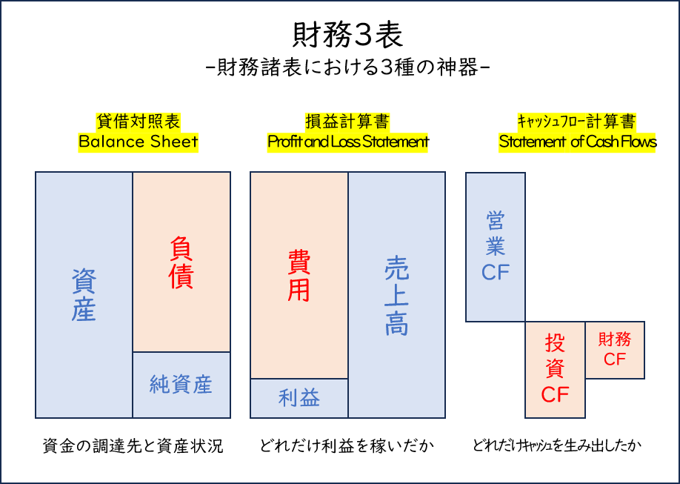
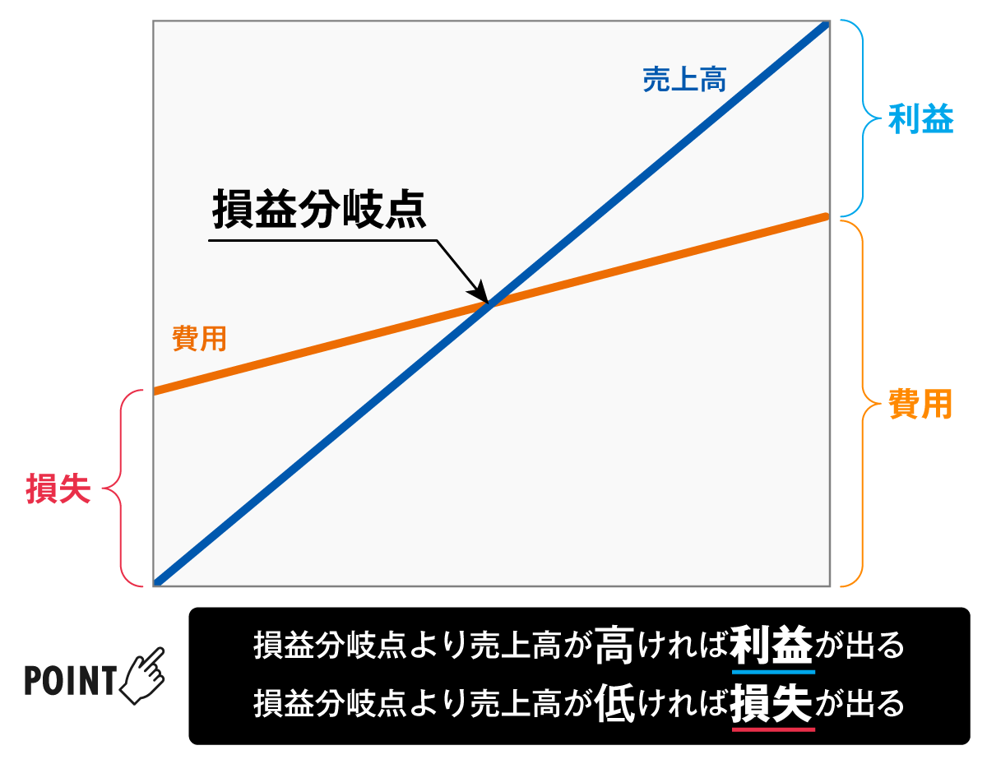
経営分析の手法を学ぶ
財務諸表と損益分岐点
スライド№１７
〇財務３表から分かることは？
①収益性の分析
②生産性の分析
③安全性の分析
④成長性の分析
☑貸借対照表：会計期間における、決算日の財産や借金などの財産状況を示したもの
☑損益計算書：会計期間内において、どれだけ利益が出たのかを示したもの
☑キャッシュフロー計算書：会計期間内における現金の増減を示したもの

Slide 22
労働関係法令の基礎理解
・就労支援に関連する法制度について
・労働関係法令

Slide 23
労働関係法令の基礎理解
就労支援に関連する法制度
スライド№１８
日本国憲法
第１３条 →障害者基本法の理念の源泉
・個人の尊重：
人は一人ひとりかけがえのない存在であり、その人格を尊重しなくてはならないという原則
・幸福追求権：個人が自分らしく生きるための自由を最大限尊重するという原則
第１４条 →「障害を理由とする差別の禁止」の根拠となる条文
・すべて国民は法の下に平等であり、人種・信条・性別・社会的身分・門地によって差別をされない原則。
第２２条 →「職業選択の自由」を保障する条文
・職業選択の自由：
何人も、公共の福祉に反しない限り、居住・移転及び職業選択の自由を有する。つまり、どこ
に住むかどんな仕事を選ぶかどんな働き方をするかこれらはすべて個人の自由であり、国家
が不当に制限してはならないという原則。
第２７条 →「働く権利の実現」を国家に求める条文
・障害者が働くことを希望する場合、その実現を支援する義務を国に課している。

Slide 24
労働関係法令の基礎理解
就労支援に関連する法制度
スライド№１９
障害者基本法
障害者基本法は、障害者施策の価値観・原理原則を定める最上位の法律。障害者の尊厳・平等・社会参加を保障し、国に施策推進の責務を課す。総合支援法・雇用促進法・差別解消法は、この理念を具体化したもの。
Ｐｏｉｎｔ
第１条：目的→（理念の明確化）
①障害者は「かけがえのない個人」であり、基本的人権を等しく享有する存在である。
→障害者を「保護の対象」ではなく「権利主体」として扱う転換点。
②共生社会の実現 →障害の有無で分け隔てられない社会を目指す。
③自立・社会参加の支援を国の責務として明記 →国は障害者施策を総合的・計画的に推進する義務を負う。
第2条：定義→（社会モデルの採用）障害者の定義は「機能障害 × 社会的障壁」で構成されるとした。
①身体・知的・精神（発達障害含む）＋難病等
②社会的障壁（制度・慣行・観念・事物など）が障害を形成する →障害者権利条約の「社会モデル」を国内法に導入した画期的条文。
第3条：基本理念→（最重要条文）この条文は、差別解消法・障害者雇用促進法の理念の源泉。
①尊厳の保障 →障害者は尊厳にふさわしい生活を保障される権利を持つ。
②社会参加の機会保障 →社会・経済・文化のあらゆる活動に参加できるようにする。
③生活場所の選択の自由 →施設中心から地域生活中心へ（ノーマライゼーション）。
④意思疎通手段の選択の自由（手話を含む） →情報アクセスの権利を明確化。
第4条：差別禁止（理念規定）
①障害を理由とする差別を禁止
②社会的障壁の除去＝合理的配慮の理念
→「過重な負担でない限り」合理的配慮を行うべきと規定
→差別解消法で「義務化」される前段階の理念規定
③国の啓発義務
〇障害者基本法の本質（総まとめ）
①障害者施策の最上位の理念法（憲法的役割）
②社会モデルを採用し、障害を「社会的障壁」と捉える
③尊厳・平等・社会参加・差別禁止・合理的配慮の理念を明記
④国・自治体に施策推進の義務を課す
⑤総合支援法・雇用促進法・差別解消法の上位に位置する

Slide 25
労働関係法令の基礎理解
就労支援に関連する法制度
スライド№２０
障害者差別解消法
①障害者が障害を理由に不利益を受けないようにするため、行政機関・事業者に「差別禁止」と「合理的配慮」を義務づける法律。
②障害者基本法の理念を実務に落とし込む「実務法」であり、共生社会の実現を目的としている。
Ｐｏｉｎｔ
第1条：目的（法律の存在意義）
①障害者基本法の理念を実務に落とし込む
→障害者基本法は「理念法」。差別解消法はその理念を行政・事業者の実務レベルに具体化する法律。
②障害を理由とする差別をなくす
→「不当な差別的取扱い」を禁止し、障害者が社会で不利益を受けないようにする。
③共生社会の実現
→障害の有無で分け隔てられない社会をつくることが最終目的。
第2条：基本理念（法律の価値観）
☑この条文は、差別解消法の「価値観」を示す。
①障害者の尊厳の尊重障害者は権利主体であり、尊厳を持つ存在。
②社会的障壁の除去障害は「個人の機能 × 社会的障壁」で生じるという社会モデルを採用。
③障害者の意思の尊重合理的配慮は「本人の意思表明」が前提。
第3条：国・自治体の責務
☑国・自治体は次の義務を負う。
①差別を解消するための施策を総合的に推進、②行政機関の職員に対する研修、③基本方針の策定、④情報アクセシビリティの向上
第4条：事業者の責務
☑民間事業者は次の義務を負う。
①障害者への理解を深める努力、②不当な差別的取扱いの禁止（義務）、③合理的配慮の提供（2024年4月から義務）

Slide 26
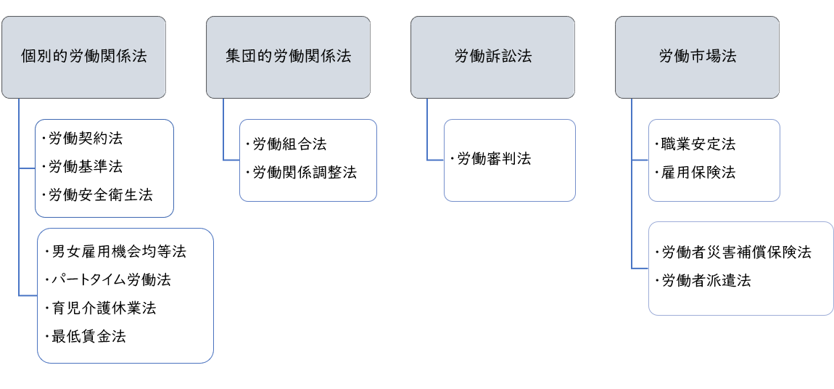
労働関係法令の基礎理解
労働関係法令
スライド№２１
○労働条件の最低基準を定める法律
→労働基準法
→最低賃金法
○労働契約のルールを定める法律
→労働契約法
→パートタイム・有期雇用労働法
○安全と健康を守る法律
→労働安全衛生法
○労働組合・団体交渉の法律
→労働組合法
→労働関係調整法
○雇用の安定・差別禁止
→雇用対策法
→男女雇用機会均等法
→障害者雇用促進法

Slide 27
労働関係法令の基礎理解
労働関係法令
スライド№２２
労働基準法
労働基準法は、労働者保護法制の基盤的役割を担っており、日本の労働法制の中心的地位を占める法律で、労働者の最低限の労働条件を保障することを目的として制定された。労働契約は形式上「対等な当事者間の合意」に基づくものとされるが、現実には労働者と使用者の間には経済的・社会的な力関係の格差が存在する。この不均衡を是正し、労働者の人間としての尊厳を確保するために、国家が最低基準を設定する必要がある。労働基準法は、その最低基準を明文化した法体系である。
Point
☑労働条件の最低基準を定め、労働者の保護を図ることを目的とする法律
→この最低基準は強行法規としての性質を持ち、使用者はこれを下回る条件を設定することができない。すなわち、労働基準法は労働者保護のための「社会的最低ライン」を法的に保障する役割を担う。
☑労働基準法の主要内容
①労働時間・休暇・休日 →１日８時間・週４０時間を原則とし、週１日の休日を保障。
②時間外労働と３６協定 →月４５時間・年間３６０時間を上限とし、労使間での協定を原則。
③割増賃金 →時間外労働、休日労働、深夜労働への割増賃金の支払い。
④年次有給休暇 →使用者はその取得を原則拒否できない。
⑤解雇規制 →客観的かつ合理的説明と３０日前予告または解雇予告手当の支払い義務。
→労働者の生命・健康・人格的利益を保護するための社会的インフラとして機能している一方、1947年
制定の法律であり、現代の多様化した働き方に十分対応しきれていない側面も…。

Slide 28
労働関係法令の基礎理解
労働関係法令
スライド№２３
労働安全衛生法
労働安全衛生法は、労働者の生命と健康を守るための根幹的法律であり、労働基準法と並んで日本の労働法制を支える柱である。
Point
☑労働者の安全と健康を確保し、快適な職場環境の形成を促進することを目的とする法律
→労働者の安全と健康を確保し、快適な職場環境を形成することを目的とする日本の基本的労働法制の１つであ
る。労基法が労働条件の最低基準を定めるのに対し、安衛法は労働災害の予防と健康保持に特化した規制体系
を構築。高度経済成長期に頻発した労働災害を背景に1972年に制定、以降、産業構造の変化やメンタルヘルス
問題の顕在化に対応しながら改正が重ねられている。
☑労働安全衛生法の主要内容
①安全衛生管理体制の整備
→安全管理者・衛生管理者の選任、産業医の選任（50人以上の事業場）、安全委員会・衛生委員会の設置
②危険・有害要因の除去とリスクアセスメント →2016年の改正により、リスクアセスメントの実施が努力義務化
③健康診断と健康管理 →定期健診、特殊健診（有害業務従事者）、ストレスチェック制度（50人以上の事業場）
④労働災害発生時の措置 →応急措置、再発防止策の検討、労働基準監督署への報告
☑労働安全衛生法の意義
①労働者の生命・健康の保護
②企業の社会的責任（CSR）の基盤形成
③生産性向上と企業価値の向上
④メンタルヘルス対策による離職防止
→今後も働き方の多様化が進む中で、安衛法の理念である「安全で健康に働ける職場」の実現は、社会全体の課題として重要性を増している。

Slide 29
労働関係法令の基礎理解
労働関係法令
スライド№２４
障害者雇用促進法
この法律は、障害者の雇用義務等に基づく雇用の促進等のための措置、雇用の分野における障害者と障害者でない者との均等な機会及び待遇の確保並びに障害者がその有する能力を有効に発揮することができるようにするための措置、職業リハビリテーションの措置その他障害者がその能力に適合する職業に就くこと等を通じてその職業生活において自立することを促進するための措置を総合的に講じ、もつて障害者の職業の安定を図ることを目的とする。
＜職業リハビリテーションの推進＞
（１）公共職業安定所
①求人の開拓・条件指導
②就職後の助言・指導
③事業主に対する助言・指導等
（２）障害者職業センター
①障害者に対する職業評価・職業準備訓練
②事業主に対する助言
③職場適応援助者の派遣・養成・研修
④関係機関に対する技術的助言等
（３）障害者就業・生活支援センター（都道府県知事指定）
①障害者に対する指導・助言
②関係機関との連絡調整、
③職業準備訓練のあっせん等
＜対象障害者の雇用義務等に基づく雇用の促進等＞
（１）対象障害者の雇用義務
（２）障害者雇用調整金の支給等及び障害者雇用納付金の徴収
（３）対象障害者以外の障害者に関する特例
（４）障害者の在宅就業に関する特例
＜紛争の解決＞
事業主による苦情の自主的解決、都道府県労働局長による紛争の解決の援助（助言・指導・勧告）、紛争調整委員会による調停等
＜雑則＞
（１）障害者雇用に関する優良な中小事業主に対する認定
（２）障害者雇用推進者・障害者職業生活相談員の選任、解雇の
届出及び書類の保存の義務等
＜障害者に対する差別の禁止等＞
・事業主における障害者に対する差別の禁止及び合理的配慮の提供義務等

Slide 30
労働関係法令の基礎理解
事例検討
スライド№２５
計７０分
演習の説明・役割確認（１５分）
グループワーク② （２０分）
グループワーク① （２０分）
全体のまとめ （１５分）
〇雇用代行ビジネスに関連する事例
・意見交換のテーマ「いずれの事例についても、何が問題であるのかについて考察する」
＜事例１＞
〇概要
・Ｃさん（30代） 精神障害者保健福祉手帳２級
・大手企業Ｄ社に在宅勤務で採用（週20時間）
・求人紹介から就労管理まで仲介会社が代行
・企業側の窓口は人事部のみで、配属部署なし
・月１回、仲介会社の担当者と面談を行う
〇働き方の実態
・入社後、業務指示が一度も届かない
・「体調を優先して」と言われ待機のまま賃金支給
・成果物の提出も評価面談も行われない
・上司や同僚との接点がなく職場を知らない
・３年経っても職務内容も賃金も変わらない
＜事例２＞
〇概要
・Ｅさん（20代） 知的障害 療育手帳Ｂ
・都内のＦ社に雇用され、勤務地は郊外の運営会社Ｇ社が
用意した専用オフィス
・同じ施設に他社雇用の障害者20名が在籍
・Ｆ社は席とサービスに月額利用料を支払う
〇働き方の実態
・日々の指示と支援はＧ社の常駐職員が行う
・作業はデータ入力と社内備品の梱包が中心
・Ｆ社の本社業務とはつながっていない
・Ｆ社の社員と会うのは年1回の面談のみ
・配置転換や昇給の仕組みが用意されていない

Slide 31
労働関係法令の基礎理解
事例検討
スライド№２６
〇何が問題であるのか考察してみてください。

Slide 32
労働関係法令の基礎理解
事例検討
スライド№２７
事例1の考察
事例２の考察
〇課題整理
  「雇う場を用意したか」ではなく「働く力を発揮できているか」が問われる。
  賃金が支払われていても、役割と成長の機会がなければ職業的自立にはつながらない。
〇何が問題なのか
  労務管理・安全配慮義務が形骸化している
  能力開発とキャリア形成の機会が失われる
  雇用率の達成が目的化し制度趣旨に反する
  役割のなさが意欲低下と社会的孤立を招く
  仲介手数料が実質的な「雇用率の購入」
〇課題整理
  「雇用の場を外部に切り出す」ほど、企業と本人の距離は遠くなる。
  本社業務とのつながりと、役割・評価・処遇の仕組みがあるかを確認したい。
〇何が問題なのか
  雇用主と指揮命令者が分かれ責任が不明確
  本社業務との接点がなく職域が広がらない
  障害者だけを一箇所に集める分離的な就労
  雇用率の達成が目的化し制度趣旨に反する
  利用料が実質的な「雇用率の購入」となる
この様な事例を通じ、特に就労継続支援事業（Ａ型・Ｂ型）との比較の中で、障害福祉サービスが 担わなくてはならないこと、果たすべき責務は一体どんなことであるのか？

Slide 33
企業経営と障害者雇用の質的課題
・障害者雇用の現状
・企業の障害者雇用事情
・障害者雇用の質について

Slide 34
障害者雇用の現状
令和７年6月１日現在調査
００ 社会課題を考える 「障害者雇用率の上昇」の課題から
スライド№２８
○民間企業の雇用状況（常用労働者数４０人以上の企業・２．５％）
雇用者数 ７０４,６１０．０人 （身体障害者3７３,９１４.５人、知的障害者1６２,１５３．５人、精神障害者１６８,５４２.０人）
実雇用率 2.４１％ 法定雇用率達成企業割合 4６．０％ →雇用者数は２２年連続で過去最高を更新
○企業規模別実雇用率 ○企業規模別達成企業割合
✓４０．０～１００人未満 ： １．９４％ ✓４０．０～１００人未満 ： ４４．７％
✓１００～３００人未満 ： ２．１８％ ✓１００～３００人未満 ： ４８．６％
✓３００～５００人未満 ： ２．２７％ ✓３００～５００人未満 ： ４０．３％
✓５００～１，０００人未満 ： ２．４１％ ✓５００～１，０００人未満 ： ４４．５％
✓１，０００人以上 ： ２．６９％ ✓１，０００人以上 ： ５７．５％
１．４９ | １．４７ | １．４８ | １．４６ | １．４９ | １．５２ | １．５５ | １．５９ | １．６３ | １．６８ | １．６５ | １．６９ | １．７６ | １．８２ | １．８８ | １．９２ | １．９７ | ２．０５ | 2.11 | ２．１５ | ２．２０ | ２．２５ | ２．３３ | ２．４１
【出典】厚生労働省 令和７年障害者雇用状況の集計結果より抜粋・作成

Slide 35
企業の障害者雇用事情
企業が障害者を雇用する理由、しない理由とは
スライド№２９
障害者を雇用をする理由とは？
障害者を雇用をしない理由とは？
コンプライアンスとモラル
  法令順守の遂行、企業倫理の維持
CSR、SRI、ESG、SDG’ｓ
  Corporate Social Responsibility
  Socially responsible investment
  Environment Social Governance
  Sustainable Development Goals
安定的な労働力の確保
決定権を持つ個人的な価値観
事業入札の要件として
納付金を納めたくない
組織の決定プロセスが複雑
  経営陣、人事、現場の相反する考え
障害者雇用をコストとして考えている
  雇用することよりも雇用しないコストを計上
組織課題としての優先順位が低い
  事業低迷による新たな雇用の創出ができない
  本来業務に関連するタスクが優先
職場内の教育体制や教育ノウハウが無い
採用後の雇用管理に自信が無い

Slide 36
障害者雇用の質について
第140回労働政策審議会障害者雇用分科会
スライド№３０
障害者雇用の「質」について
①「質」の規定、②ガイドライン化の方向性
質向上に向けた事業主の認定制度とインセンティブ
①認定制度の検討状況、②インセンティブの方向性
今後の方向性
  「質」のガイドラインの確定
  認定制度の制度設計
  助成金の再構築（質向上型助成金の創設）
  重度者支援（通勤・職場介助）の制度見直し
  福祉との連携強化（計画相談との連動）
  → 2026年度中に制度案を固め、2027年度以降の制度化を視野に入れた流れ。
第140回では、「質の向上」を制度化するための“設計図”が提示された

